Slide 1
Mineraller
Tüm hücrelerin gereksinim duyduğu maddelerdir
Egzersizde sıvı dengesi ve kas kasılmasını düzenlerler, kan pıhtılaşmasından sorumludurlar
Fazla miktarda bulunanlar; kalsiyum, fosfor, magnezyum
Eser miktarda bulunanlar; demir, çinko, bakır, iyot, manganez, selenyum, bor.

Slide 2
DEMİR
Oksijen taşınması (hemoglobin, miyoglobin) ve
oksidatif metabolizma için gereklidir (sitokrom C)
Günlük gereksinim;
Erkek 11-18 yaş 18 mg
19 yaş ve üstü 10 mg
Kadın 11-50 yaş 18 mg
51 yaş ve üstü 10 mg

Slide 3
Sporcularda demir eksikliği nedenleri
Ağır antrenman
Foot-strike hemoliz
Terleme ve mide-barsak sisteminden kayıp
Diyetle yetersiz alım
Demir eksikliği
İskelet kasının oksijen kullanma kapasitesini azaltır.
Dayanıklılık performansını bozar !!!!!!!

Slide 4
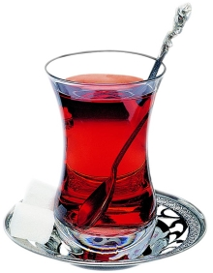
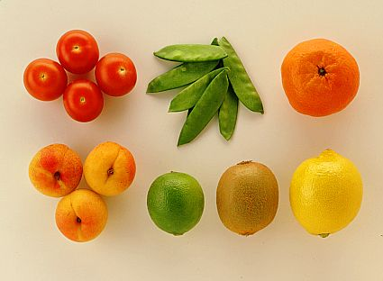
Demir emilimini azaltan yiyecekler:
çay, kahve, soya ürünleri, kepek, lif, süt
Demir emilimini artıran yiyecekler:
C vitamininden zengin yiyecekler
Demir bakımından zengin yiyecekler;
Karaciğer, yürek, böbrek, kırmızı et, balık, ekmek, çilek, kurutulmuş meyve, üzüm, kuru baklagiller, kabuklu kuru yemişler
Hayvansal besinlerdeki demirin %20’si, bitkisel besinlerdeki demirin %5’i emilir.

Slide 5
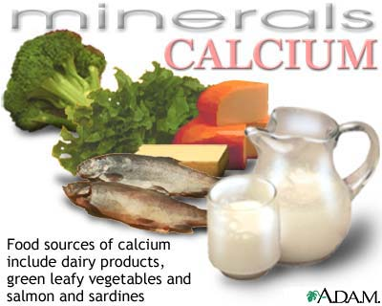
Kalsiyum
Diş ve kemik yapısı,
Normal kan pıhtılaşması,
Kas kasılması ve gevşemesi,
Sinir iletimi için gerekli.
Günlük gereksinim;
Çocuk ve erişkin 800mg
Ergen 1200 mg

Slide 6
Süt proteininin %30’u absorbe edilir.
Dışarıdan kalsiyum alınırsa kalsiyum karbonat veya kalsiyum
sitrat seçilmelidir.
Kalsiyum kaynakları emilim oranına göre sırasıyla;
Süt ve türevleri, pekmez, susam, fındık, fıstık v.b., Yeşil yapraklı
sebzeler, Kuru baklagiller, kurutulmuş meyveler, yeşil sebzeler,
yumurta, portakal, limon, çilek, tahıllar, taze sebze ve meyveler.

Slide 7
MAGNEZYUM
Kemik ve dişlerin yapısında kalsiyum ve fosforla birlikte bulunur.
Vücut sıvılarındaki magnezyum osmotik basıncın asit-baz
dengesinin sağlanmasında yardımcıdır.
Metabolizmada birçok enzimin çalışması içi gereklidir. Özellikle
enerji metabolizmasında moleküle fosfor eklenmesi tepkimelerini düzenleyen enzimlerin (kinaz) çalışması magnezyum gerektirir.
Kan basıncının düzenlenmesinde yardımcıdır.
Sinir ve kas çalışmasında etkendir.

Slide 8
Sinir sistemi sağlığı için kalsiyum ve magnezyum dengesi önemlidir.
Magnezyum yetersizliğinde de kalsiyum yetersizliğinde
olduğu gibi kasta tetani görülmektedir ve magnezyum verildiği
zaman hızla iyileşmektedir.
Sporcular için günlük gereksinimi, 450 mg. - 4.5 mg/kg civarındadır.
Kaynakları: Badem, ceviz, fındık, fıstık gibi yağlı tohumlar, kuru
baklagiller, yeşil yapraklı sebzeler ve tahıllardır.

Slide 9
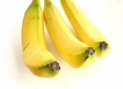
POTASYUM
Kas kasılması ve sinir iletiminde önemlidir
Terle kayıp genellikle diyetle karşılanır
Sıvı dengesini sürdürmede etkilidir
Potasyumdan zengin yiyecekler;
Narenciye ve suları, domates ve suyu, patates, muz, şeftali, kayısı, süt.
NOT: Potasyum zengini portakal suyunun iyi bir toparlanma içeceği olmasına karşın, bir çok atlet portakal suyunu çok asitli ve rahatsızlık verici olarak görürler. Ananas suyu ve şeftali nektarı diğer doğal meyve suyu alternatifleridir.
Diğer bir alternatif bol miktarda su içmek ve potasyum için bir muz yemektir (2-4 g)

Slide 10
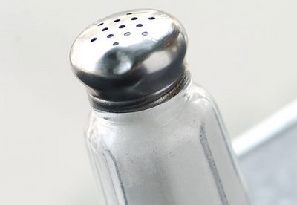
SODYUM
Egzersizden en çok etkilenir
Eksikliğinde performans bozulur !
Tuz dengesini korumanın en iyi yolu yemekleri tuzlu yemektir
Aşırı sıcak, aşırı terleme, kas krampları varsa yemeklerdeki tuz biraz daha artırılır
Tuz tabletleri kullanımı uygun değildir !
Aşırı tuz yükleme potasyumu azaltır, sıcak çarpması riskini yükseltir !

